Slide 1

PLANILHAS ELETRÔNICAS PARA ELABORAÇÃO DO PLANO DE AMOSTRAGEM PARA CONTROLE DE QUALIDADE DA ÁGUA
Tamires Condé de Assis; Fernanda Fernandes Heleno; Iolanda de Sena Gonçalves
Notes:
1

Slide 2
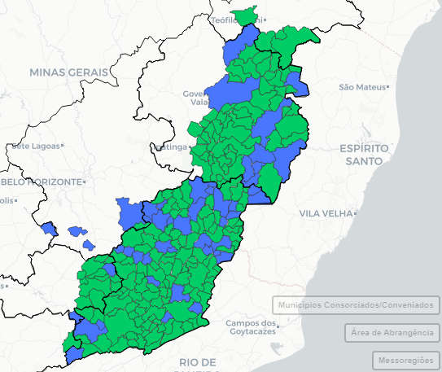
Introdução
Consórcio Intermunicipal de Saneamento Básico da Zona da Mata de Minas Gerais - CISAB – ZM
Fundado em 2008
46 municípios consorciados
Sede em Viçosa- MG
Prestar apoio aos serviços de saneamento básico
2
Notes:
2

Slide 3
Introdução
Apoio administrativo
- Licitações compartilhadas
Apoio técnico-operacional
- Núcleo Técnico de Apoio à Qualidade da Água
Criado em 2019;
Avaliar e acompanhar a qualidade da água fornecida pelos municípios consorciados e caso necessário sugerir melhorias para o atendimento à legislação vigente.
3
Notes:
3

Slide 4
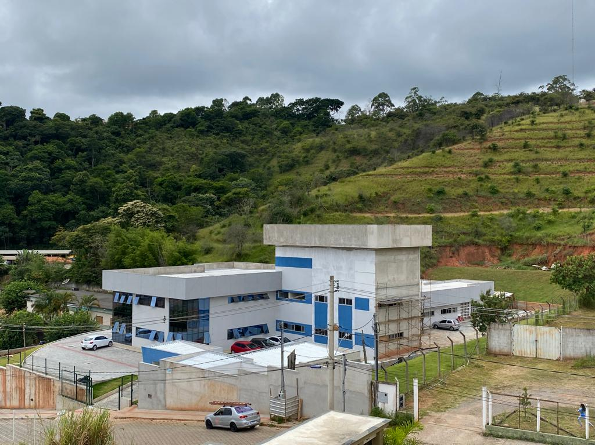
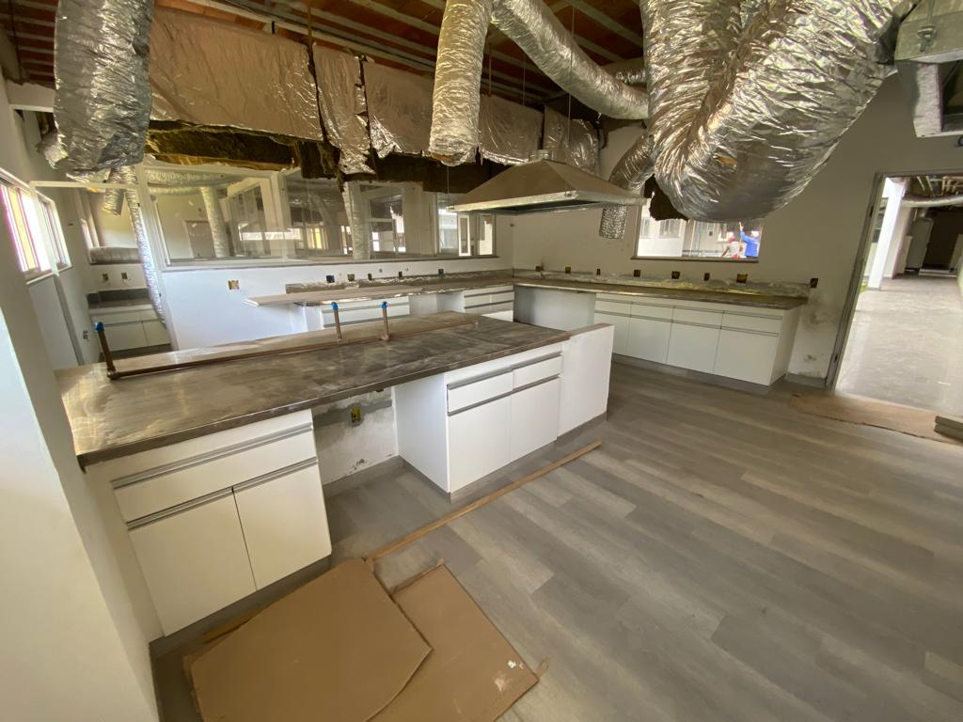
Introdução
Realizações de análises de água
- Centro de Referência em Saneamento Ambiental
Obra de 1.904 m² distribuída em 2 pavimentos:
Laboratório de Controle de Qualidade da Água;
Laboratório de Controle de Qualidade de Efluentes;
Laboratório Escola.
4
Notes:
4

Slide 5
Contextualização do problema
Dificuldade de interpretação da Norma
Baixo cumprimento da Portaria de Potabilidade
Extensão do documento
Quantidade de informações
Inclusão e exclusão de parâmetros
Alteração do
Anexo XX
da PC nº 05/2017
Alteração de VMP
Entra em vigor na data da publicação
5
Notes:
5

Slide 6


Objetivo
Desenvolver planilhas eletrônicas utilizando o software Excel XP® da Microsoft® para cálculo automático do número e frequência de coletas de amostras para análise da qualidade da água com base nas exigências da Portaria de potabilidade da água.
6
Notes:
6

Slide 7
Material e Métodos
Objeto de estudo: 46 municípios consorciados
Planilhas elaboradas com base nas Portarias nº 888 e 2472/2021
Município
Preenchimento obrigatório de informações
Plano de amostragem
7
Notes:
7

Slide 8
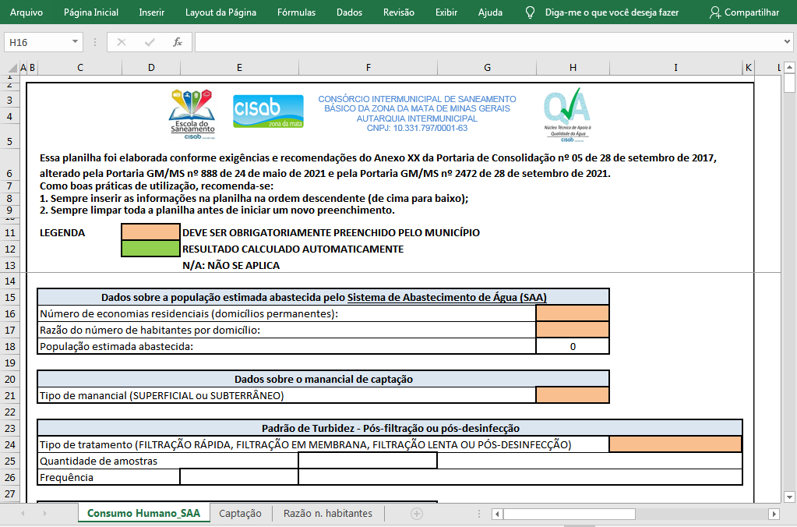
Ferramenta analítica:
Água para consumo humano;
Captação superficial e subterrânea.
8
Notes:
8

Slide 9
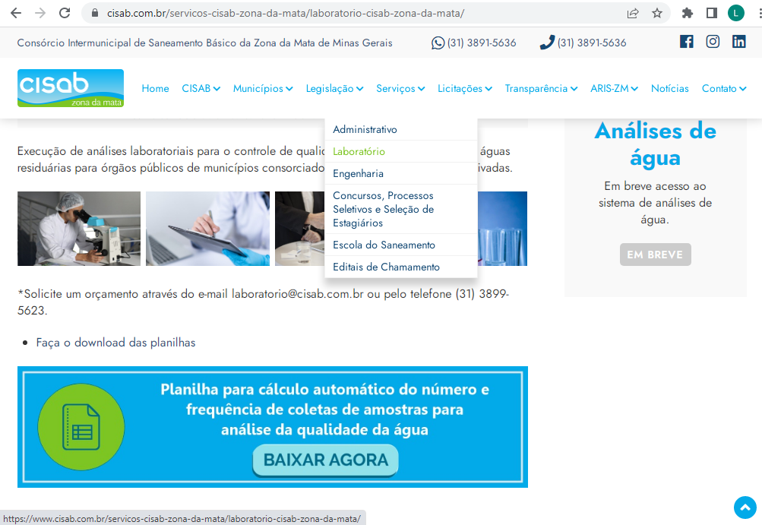
Material e Métodos
Instruções para download:
cisab.com.br
Serviços
Laboratório
Link para acesso
9
Notes:
9

Slide 10
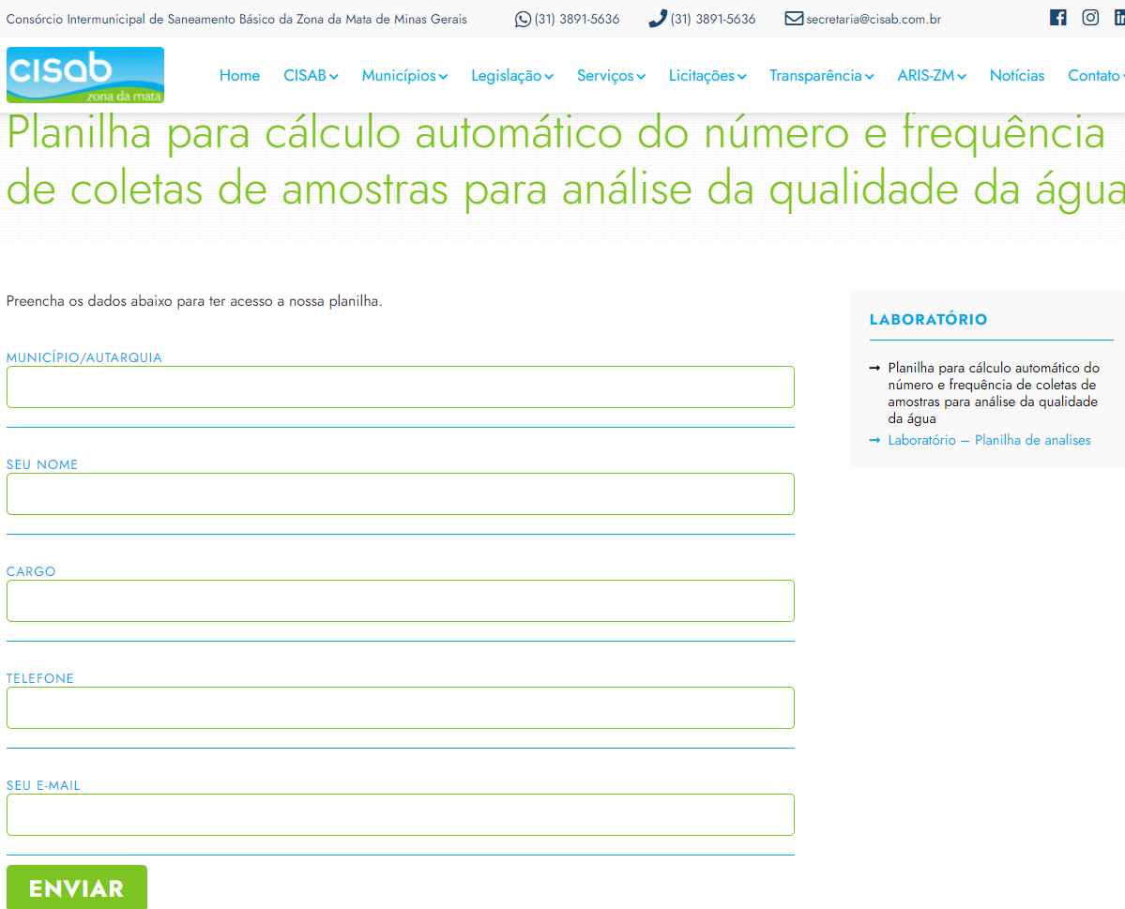
Material e Métodos
Instruções para download:
Preencher formulário
Download
10
Notes:
10

Slide 11

Material e Métodos
Instruções para manipulação/preenchimento das planilhas por meio de webinar
Após a publicação da Portaria nº 888/2021;
Alterações em relação à última Norma.
11
Notes:
11

Slide 12
Resultados e Discussão
Aumento na análise crítica das informações exigidas;
Questionamentos a cerca do número de análises;
Questionamentos a cerca da necessidade de realizar certos parâmetros;
Aumento na adesão à licitação compartilhada.
12
Notes:
12

Slide 13
Resultados e Discussão
Aumento de 40% em relação à 2020
Planilhas eletrônicas facilitaram o preenchimento da demanda
13
Notes:
13

Slide 14
Resultados e Discussão
Mais de 50 municípios alcançados em 7 estados
14
Notes:
14

Slide 15
Resultados e Discussão
Utilização correta das planilhas eletrônicas
Atendimento às exigências impostas pelo MS
Qualidade da água tratada e distribuída
Saneamento de qualidade para todos
15
Notes:
15

Slide 16


Conclusões
Simples e gratuitas
Facilitam a interpretação da Norma
Melhoria da qualidade da água no país
16
Notes:
16

Slide 17
Referências
BRASIL. MINISTÉRIO DA SAÚDE. Portaria GM/MS nº 888/2021. Diário Oficial da União; 04 mai. 2021
BRASIL. MINISTÉRIO DA SAÚDE. Portaria GM/MS nº 2472/2021. Diário Oficial da União; 28 set. 2021
17
Notes:
17

Slide 18

Tamires Condé de Assis
Química
laboratorio@cisab.com.br
(31) 3891 5636
Notes:
18

